Slide 1
HTML
Eine Einführung

Slide 2
There and back again
Erste Website, erstellt im CERN
http://info.cern.ch/hypertext/WWW/TheProject.html
Modernes HTML5 Projekt
www.quakejs.com/

Slide 3
Zu mir
Patrick Joos
26
BSc Informatik
Würth Itensis
Lieblingspizza: Prosciutto

Slide 4
Hello World
Hello World Demo

Slide 5
Was ist HTML
HTML (Hypertext Markup Language) ist eine Auszeichnungssprache (Markup Language), mit der Textdokumente erstellt und strukturiert werden.
Das Wort «Hypertext» im Namen weist auf die Hyperlinks (kurz Links) hin, mit denen HTML-Dokumente untereinander verknüpft werden.
Beschreibt die Struktur eines Dokuments
Erlaubt es Dokumente zu verlinken.

Slide 6
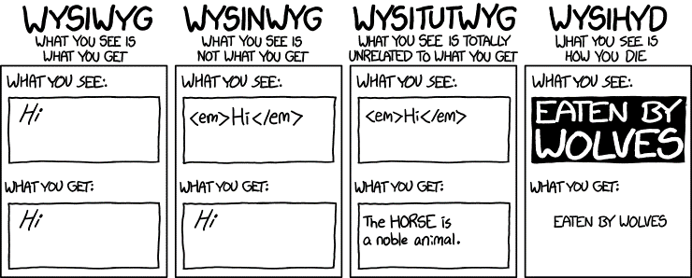
Editoren
WYSIWYG: (What you see is what you get, was man sieht, das bekommt man)
Erlaubt die Erstellung von Webseiten wie in einem Zeichnungsprogramm (Photoshop)
Texteditoren
Notepad
Word

Slide 7
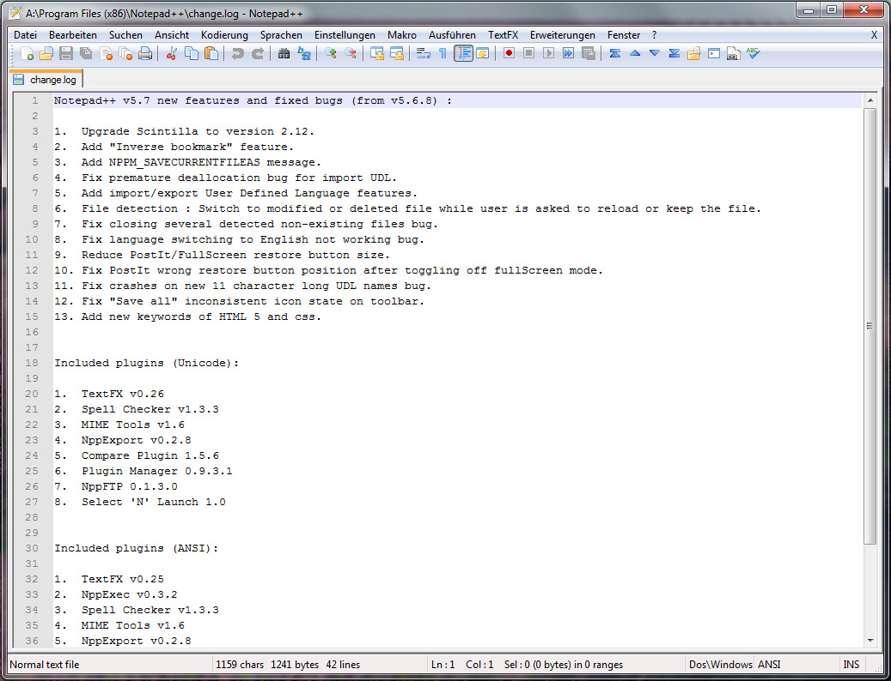

Notepad++
Installieren
http://notepad-plus-plus.org/
Tidy2

Slide 8
Browser
Computerprogramm, welches HTML Dokumente darstellt
Bekannte:
Mozilla Firefox
Google Chrome
Internet Explorer
Quicktip: Installiert mehrere Browser zum testen

Slide 9
Into the Rabbit Hole: XML
(X)HTML basiert auf der Extensible Markup Language (xml)

Slide 10
Baumstruktur
Ein xml besteht aus
Root
Ein übergeordnetes Element, welches alle anderen Elemente einschliesst
Elementen
Funktionieren als Datenträger oder Funktionsbausteine.
Attributen
Geben den Elementen zusätzliche Informationen
<Stamm>
<Ast>
<Blatt Adern="7">Grün</Blatt>
<Blatt Adern="9">Braun</Blatt>
</Ast>
<Ast>
<Blatt Adern="5">Angefressen</Blatt>
<Blatt Adern="7">Abgefallen</Blatt>
<Blatt>Verwelkt</Blatt>
</Ast>
</Stamm>

Slide 11
XML Tag
<element attribute=«Wert»>Inhalt</element>
Tag-Name
Attribut
Reichert den XML-Tag mit zusätzlichen Informationen an
Wert
End-Tag

Slide 12
XML Tag
Tags müssen
…abgeschlossen sein
…korrekt verschachtelt sein
..auf gross und Kleinschreibung achten
<p>This is a paragraph.</p>
<br />
Quicktip:
Ihr könnt gewisse Dinge ausklammern. Einfach den Text den ihr nicht braucht mit <!– TEXT --> umklammern:
<html>
<!-- Niemand wird das sehen -->
</html>
Falsch
<b><i>This text is bold and italic</b></i>
Korrekt
<b><i>This text is bold and italic</i></b>
Falsch
<B><i>This text is bold and italic</I></b>
Korrekt
<b><I>This text is bold and italic</I></b>

Slide 13
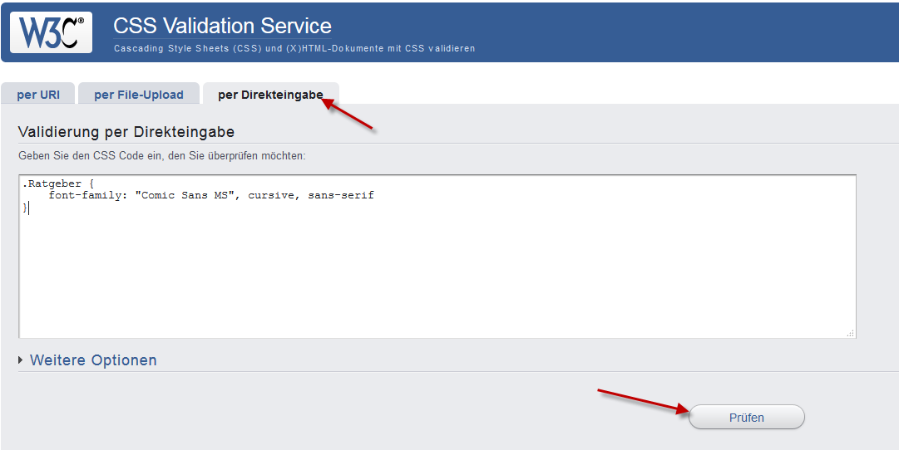
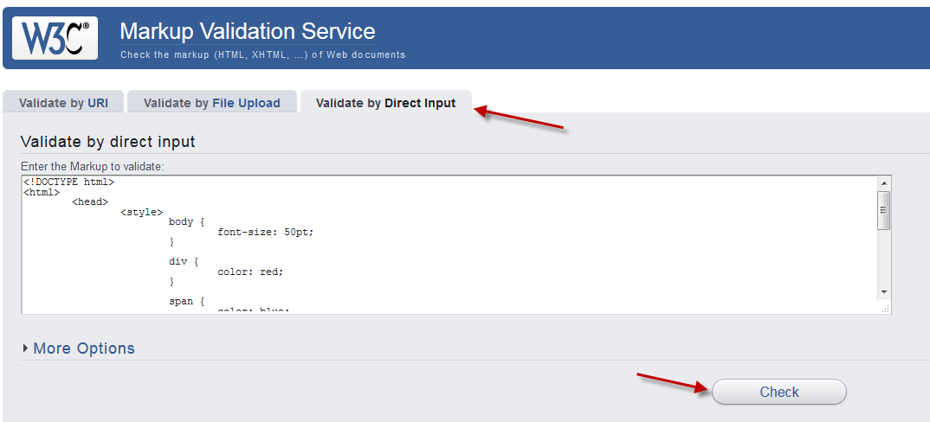
Validierung
HTML Code soll valid sein
Dazu verwenden sie diese Seite:

Slide 14
HTML Basics
DocType
Root
Head
Body
<!DOCTYPE html>
<html>
<head>
<title>Some title</title>
</head>
<body>
<h1>TEST</h1>
<p class="simpleclass">Some text</p>
</body>
</html>

Slide 15
DOCTYPE
Teilt dem Browser mit, dass das folgende Dokument HTML ist, sowie die Version des Dokuments
HTML Version | DOCTYPE
HTML5 | <!DOCTYPE html>
HTML4.01 Strict | <!DOCTYPE HTML PUBLIC "-//W3C//DTD HTML 4.01//EN" "http://www.w3.org/TR/html4/strict.dtd">
HTML 4.01 Transitional | <!DOCTYPE HTML PUBLIC "-//W3C//DTD HTML 4.01 Transitional//EN" "http://www.w3.org/TR/html4/loose.dtd">
HTML 4.01 Frameset | <!DOCTYPE HTML PUBLIC "-//W3C//DTD HTML 4.01 Frameset//EN" "http://www.w3.org/TR/html4/frameset.dtd">
Quicktip: Wir sind modern und benutzen HTML5!

Slide 16
<html>
<!DOCTYPE html>
<html>
<head>
<title>Some title</title>
</head>
<body>
<h1>TEST</h1>
<p class="simpleclass">Some text</p>
</body>
</html>
Enhält alle anderen HTML Tags
Aus XML-Sicht: Root Tag

Slide 17
<head>
Enthält Informationen Informationen über das folgende HTML Document, wie (Tab) Titel, Scripts, Stylesheets, Meta Informationen und weiteres.
Mögliche Tags:
<title>
<style>
<base>
<link>
<meta>
<script>
<noscript>
<!DOCTYPE html>
<html>
<head>
<title>Some title</title>
</head>
<body>
<h1>TEST</h1>
<p class="simpleclass">Some text</p>
</body>
</html>

Slide 18
<body>
Definiert die Struktur des Dokuments. Es enthält alle anderen (strukturellen) HTML Tags
Alle Tags sind erlaubt, mit Ausnahme von:
<html>
<head> (und dessen Untertags)
<body>
<!DOCTYPE html>
<html>
<head>
<title>Some title</title>
</head>
<body>
<h1>TEST</h1>
<p class="simpleclass">Some text</p>
</body>
</html>

Slide 19
Attribute
HTML Elements können Attribute haben
Attribute enthalten zusätzliche Informationen eines Elements
Attribute sind immer im Start Tag des Elements
<html lang="en-US">...</html>
<p title="About W3Schools">...</p>

Slide 20
Globale Attribute
Einige Attribute sind global, heisst sie können auf jedes HTML Element angewendet werden. Hier die wichtigsten:
class
Weisst einem Element eine Klasse zu
id
Weisst einem Element eine eindeutigen Identifikator zu
style
Enthält «inline» CSS
<p class="Klasse">Homer</p>
<div id="1">J.</p>
<span style="color: red">Simpson</span>

Slide 21
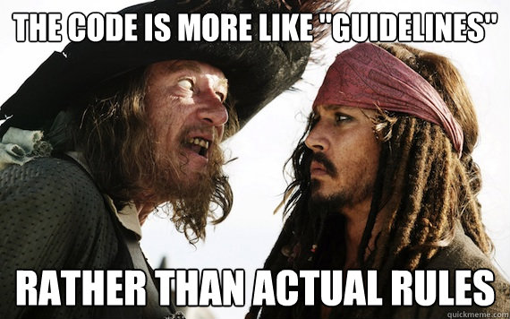
Attribute Formatierungsregeln
Immer doppelte Anführungszeichen benutzen
Attribute immer in Anführungs- und Schlusszeichen.
Attribute immer klein schreiben
<input TYPE=checkbox>
<input type="checkbox" />

Slide 22
Sonderzeichen
In HTML müssen Sonderzeichen wie ä/Ä, û, í oder andere speziell annotiert werden.
Gewolltes Zeichen | Im HTML Code
ä | $auml;
& | &amp;
`` | &quot;
Im Code sieht das dann so aus:
‘’

Slide 23
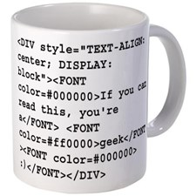
HTML Elemente
Elemente stellen die Struktur eines Dokuments dar.

Slide 24
<p>: hält Text zusammen
Das <p> Element definiert einen Paragraphen. Es umklammert somit Text, welcher zusammengehören soll.
Vor und nach einem Paragraphen wird ein Zeilenumbruch erstellt.
<p>Hallo Welt</p>
mit dem <br /> Tag, können Zeilenumbrüche in einen Text eingefügt werden.
<p>Hallo<br />Welt</p>
Notes:
html_paragraphen.html

Slide 25
Überschriften
<h1> bis <h6>
Diese Tags werden gebraucht um Überschriften in HTML zu definieren, wobei h1 die höchste und h6 die kleinste Überschrift ist.
Überschriften sind wichtig!
Braucht Überschriften NIE um Text gross oder fett zu schreiben. Suchmaschienen scannen eure Seiten nach Headings um sie zu indexieren.
<h1>GRÖSSTE ÜBERSCHRIFT</h1>
<h6>kleinste überschrift</h6>
Notes:
Aufgabe: Wikipedia Artikel im HTML aufbereiten
html_überschriften.html

Slide 26
Listen
HTML unterstützt 3 Arten von Listen:
Ungeordnete Listen
Geordnete Listen
Beschreibungslisten
Ge
Un
Ordnet
Unterhosen einsammeln
????
Profit
Kaffe
- Heissgetränk
Milch
- Kaltgetränk

Slide 27
Ungeordnete Liste
<ul>
<li>JD</li>
<li>Turk</li>
<li>Elliot</li>
<li>Carla</li>
<li>Dr. Cox</li>
</ul>
Start-Tag <ul> (unordered list)
Listeneinträge werden mit <li> ummantelt.

Slide 28
Geordnete Listen
<ol>
<li>Apollo 11</li>
<li>Apollo 12</li>
<li>Apollo 14</li>
<li>Apollo 15</li>
<li>Apollo 15</li>
<li>Apollo 16</li>
<li>Apollo 17</li>
</ol>
Start-Tag <ol> (ordered List)
Listeneinträge werden mit <li> ummantelt

Slide 29
Beschreibungslisten
Start-Tag <dl>
Item wird mit <dt> ummantelt
Die Beschreibung wird mit <dd> ummantelt
<dl>
<dt>Kaffe</dt>
<dd>- schwarzes, heisses Getränk</dd>
<dt>Milk</dt>
<dd>- weisses, kaltes Getränk</dd>
</dl>
Notes:
html_list_combined.html

Slide 30
Tabellen
NOTE:
Was geschieht mit Zeilen, welche zu wenig Kolumnen enthalten?
<table>
<tr>
<td>1</td>
<td>2</td>
<td>3</td>
</tr>
<tr>
<td>1</td>
<td>2</td>
</tr>
</table>
Wird mit <table> definiert
Zeilen werden mit <tr> definiert
Kolumnen und Inhalte werden mit <td> definiert
Optional kann die erste Zeile das Element <th> enthalten, was den Tabellenkopf erstellt.
<table>
<tr>
<th>Vorname</th>
<th>Nachname</th>
</tr>
<tr>
<td>Homer</td>
<td>Simpson</td>
</tr>
<tr>
<td>Marge</td>
<td>Simpson</td>
</tr>
</table>
Notes:
Aufgabe: Simpsons
Liste einiger Familien der Simpsons erstellen mit zwei Tabellen.

Slide 31
Ordnerstruktur
about/about.html
../bilder/london.jpg

Slide 32
Bilder
Werden mit dem Element <img> angezeigt
Pfad muss relativ angegeben sein!
<img src="html5.gif" alt="The official HTML5 Icon" />
src: Pfad zum Bild
Das alt-Attribut wird angezeigt wenn das Bild nicht gefunden wird. Es kann aber auch von Browserns anders verwendet werden, z.B. ein Browser für Blinde kann diesen Text vorlesen.

Slide 33
Links
Es gibt 2 Arten zu linken
Lokale Links
Zeigt auf eine andere Seite der eigenen
<a href="html_images.html">Relativer Link</a>
Absolute Links zu anderen Webseiten
<a href="https://de.wikipedia.org/wiki/Hyperlink">Absoluter Link</a>
Notes:
html_Link_lokal.html

Slide 34
Link: Target
Mit Target können wir definieren wo ein Link geöffnet wird.
Mit _self öffnen wir einen Link im selben Fenster.
<a href="Seiten/link.html" target="_self">Link</a>
Mit _blank öffnen wir einen Link in einem neuen Fenster oder Tab
<a href="Seiten/link.html" target="_blank">Link</a>
Notes:
html_Link_lokal.html

Slide 35
2 vom gleichen Schlag: Block- und Inlineelemente
Die meisten HTML Elemente sind als Block- oder Inlineelemente definiert.
Blockelemente starten und endne normalerweise mit einem Zeilenumbruch:
Beispiele: <h1>, <p>, <ul>, <table>
Inlineelemente warden normalerweise ohne Zeilenumbrüche dargestellt.
Beispiele: <b>, <td>, <a>, <img>

Slide 36
<div> und <span>: Gruppiert HTML Elemente
<div> und <span> können als Container für andere HTML Elemente benutzt werden.
Sie haben keine spezielle Bedeutung und hat auch keine benötigten Attribute. Style und class werden aber oft angewandt (Spoiler alert!).
<div> ist ein Blockelement wird daher mit Zeilenumbrüchen dargestellt.
<span> ist ein Inlineelement und wird daher ohne Zeilenumbrüche dargestellt
Zusammen mit CSS entfalten <div> und <span> Elemente ihre volle Stärke.
<div>Meine <span style="color:red">wichtige</span> Überschrift</div>

Slide 37
Layout
<header>
Websiten stellen ihren Inhalt oft wie Zeitungen oder Magazine dar.
NEU in HTML5:
Layout Optionen
<header>
<nav>
<section>
<article>
<aside>
<footer>
<nav>
<section>
<aside>
<article>
<article>
<article>
<footer>
Notes:
html_layout.html

Slide 38
Eingaben auslesen: <form>
HTML erlaubt es auch Daten einzulesen, anstatt nur darzustellen.
Das <form>-Element umschliesst die zu lesenden Daten:
<form> .. Eingabeelemente .. </form>
Notes:
html_form_demo.html

Slide 39
<input>: Aller Eingaben anfang
Das <input>-Element ist das wichtigste um Daten zu erfassen.
Es kann verschiedene Arten annehmen:
text
password
submit
radio
checkbox
<input type="text" name="Texfeld"/>
<input type="password" name="Passwort"/>
<input type="submit" value="Submit">
<input type="radio" name="sex" value="male" checked="checked"/>
<input type="radio" name="sex" value="female" />
<input type="checkbox" name="vehicle" value="Bike“ checked="checked“ />
<input type="checkbox" name="vehicle" value="Car">
Notes:
Demo zeigen

